Slide 1
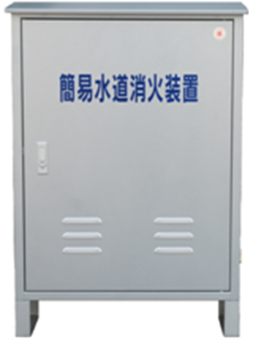
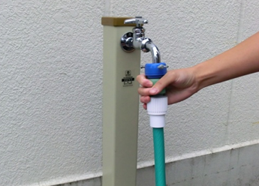
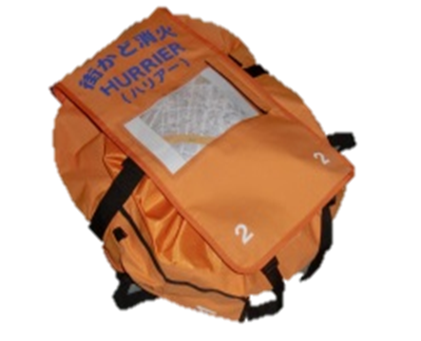

木造住宅密集地域、商店街、文化財建造物、その他
防災ご担当者等関係者様へ！
「街かど消火栓」
「街かど消火ハリアー」
素早く！誰でも！簡単に！
国内初！水道水で初期消火！！
全国で設置が
進んでいます！
（一財）日本消防設備安全センター
性能評定品
2013.11

Slide 2
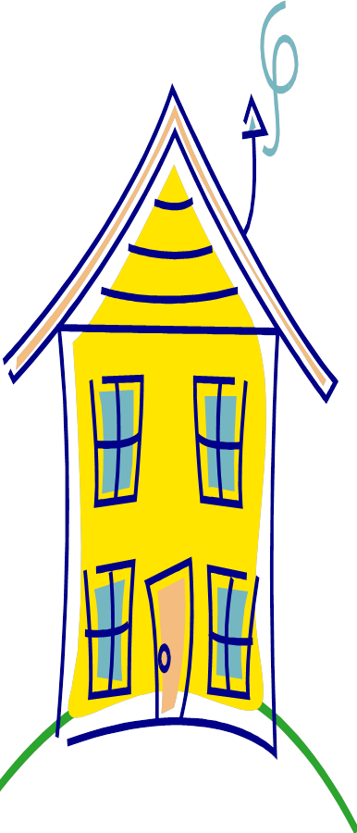
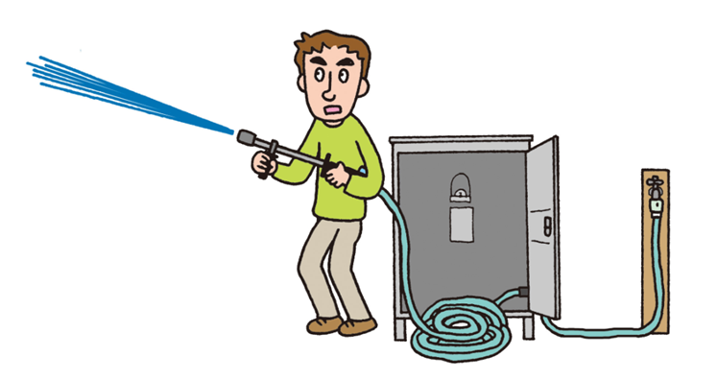

「街かど消火栓」
「街かど消火ハリアー」とは？
火災に対する市民の声
①住宅密集地域で消防車が入りづらい。
②消火器は放射がすぐ終わってしまう。
③近所の火事でもらい火が怖かった。
④水道水を使った消火道具が欲しい。
開発コンセプト
①初期消火や類焼防止に水道水を使う。
②誰でも簡単に迅速に扱える。
③地域防災ばかりでなく、防火対象物への任意
設置でも使える。
水道水で初期消火！街かど消火栓

Slide 3
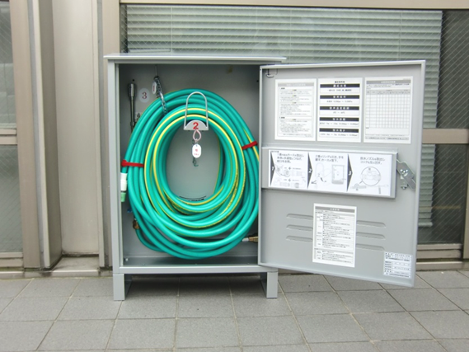
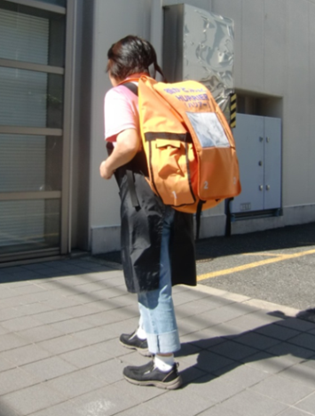
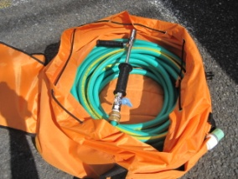
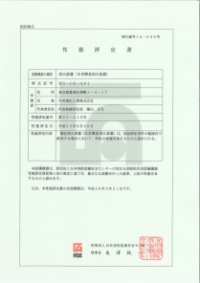
「街かど消火栓」・ 「街かど消火ハリアー」の概要
「街かど消火栓」
(一財)日本消防設備安全センターの
性能評定取得品
「街かど消火ハリアー」
「街かど消火栓」の性能を維持したポータブルタイプ
●水道栓に直結し、水圧のみで消火する初期消火道具
日本初の水道水に直結した初期消火装置として性能評定を取得。
性能評定番号 ：評２２－０１９号
設備機器の種別：消火設備（水系簡易消火装置）
型式記号：MS-CR-A01
性能評定日： 平成22年6月30日
●名称について
製品名:「簡易水道消火装置」
商品名:「街かど消火栓」
●特許・商標
○特許第4271707号：「街かど消火栓」の基本システム「消火装置」
○特許第4361590号：「消火用ノズル装置」
○特許第4875743号：「消火装置」
○商標第5243117号：「街かど消火栓」の商標登録
●第19期東京都火災予防審議会最終答申で、初期消火 活動用として、「軽可搬ポンプ」「スタンドパイプ」 と共に掲載。

Slide 4
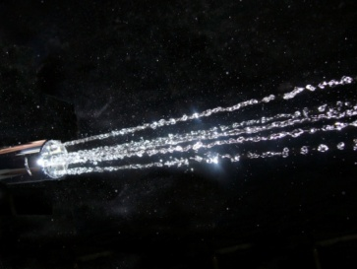
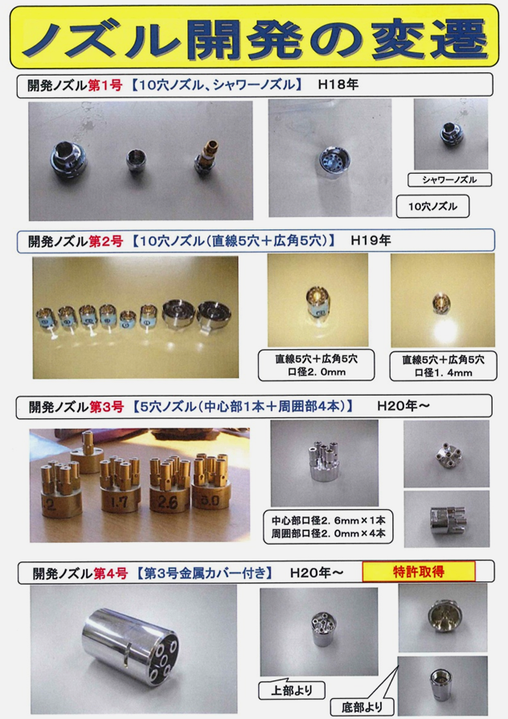
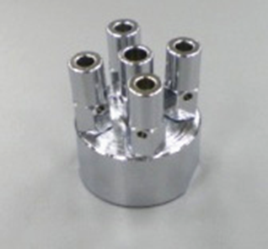
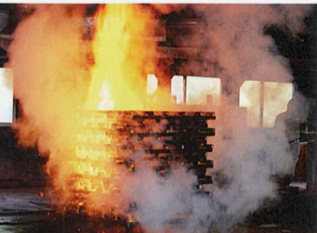
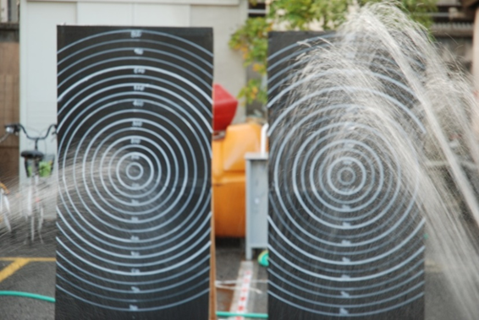
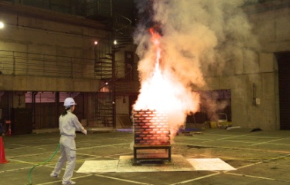
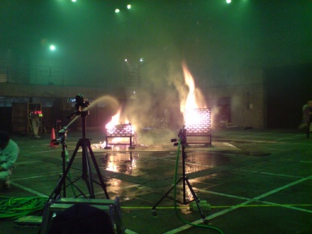
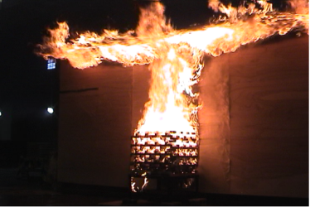
研究製品開発のポイント
(1)消火能力の高いノズルの開発
①ノズル開発の変遷
②放水実験と消火実験（於：総務省消防研究センター他）
放水実験
消火実験
比較内容 | 一般散水 ノズル | 街かど消火栓用 ノズル
面積 | 0.7㎡（1） | 10.6㎡(１５倍)
放水量 | 11Ｌ/分(１) | 17.4Ｌ/分(１.６倍)

Slide 5
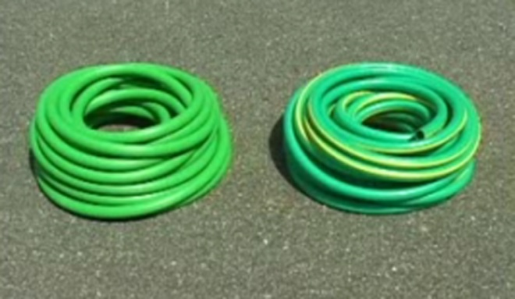
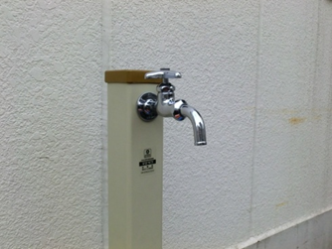

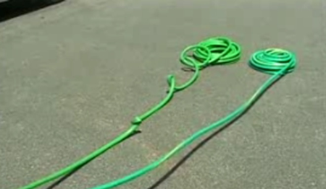
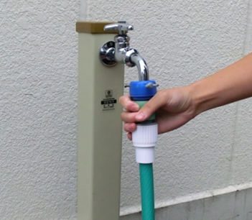




(2)確実に水を運ぶホース
(3)給水方法
一般用のホース
「街かど消火栓」用ホース
折れ曲がらないホース(右)
＊ドライバーがなくても蝶ネジで簡単に固定出来ます。
項目 | 内容 | 街かど消火栓 | 街かど消火ハリアー
型 式 |  | MS-CR-A01 | MSP-CR-01
仕様 | ■格納箱/専用収納袋 | H900ｘW630ｘD220mm | H500ｘW450ｘD200mm
 | ■給水コネクター | 給水ホースに装着 | 放水ホースに装着
 | ■放水ノズル | 放水ホースに装着、放水コック付 | 放水ホースに装着(脱着式)、放水コック付
 | ■放水ホース | 内径15mm×25m | 内径15mm×20m
 | ■給水ホース | 内径15mm×10m | なし
 | ■総重量 （乾燥状態） | 約２８Ｋｇ | 約５.８Ｋｇ
機能性能 | ■適応火災 | 一般火災（木材・紙・繊維類）
 | ■使用用途 | 屋外における初期消火
 | ■水道圧 | ０.２MPa～０.５MPa
 | ■放水距離/放水高さ | 約7m～10m/約５m～７m
定価(単価） ＊送料・設置費は別途見積 |  | ￥１８８,０００ （税別） | ￥９８,０００ （税別）
(注) 諸般の事情により事前通告なしに、本表の変更があります。ご承知おき下さい。

Slide 6
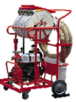
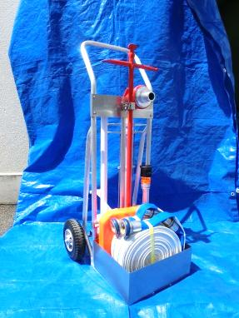
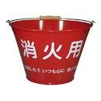
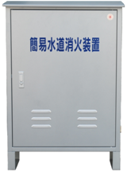
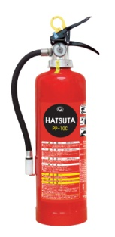

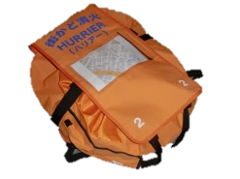
【参考１】初期消火器材の比較表
自助
共助
操作性
難
軽可搬式ポンプ
（D級ポンプ）
消火用
バケツ
可搬式
スタンドパイプ
易
「街かど消火栓」
「街かど消火ハリアー」
消火器
消火準備時間
早
遅
種類 | 消火器 （粉末１０型） | 街かど消火 ハリアー | 街かど消火栓 | 可搬式 スタンドパイプ （セット） | 軽可搬式ポンプ （セット）
操作人数 | １人 | １人 | １人 | ３人以上 | ４人以上
放射時の反動 | 無し | 少ない | 少ない | 大きい | 大きい
放射距離 | 約３～６m | 約７～１０m | 約７～１０m | 約１５～２０m | 約１５～２０m
放射高さ | 記述なし | 約５～７m （飛び火への対応可） | 約５～７m （飛び火への対応可） | 約７～１０m （飛び火への対応可） | 約７～１０m （飛び火への対応可）
放射時間 | 約１５～２０秒 | 制限なし （水源正常時） | 制限なし （水源正常時） | 制限なし （水源正常時） | 水源により
価格(税抜) | 約\14,000～ | \98,000 | \188,000 | 約\280,000～ （セット） | 約￥750,000～（台車付）

Slide 7
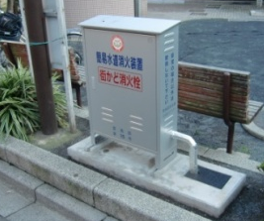
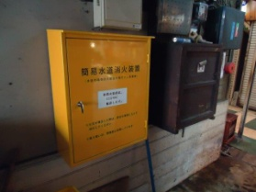
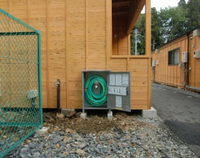
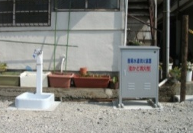
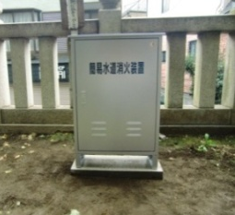
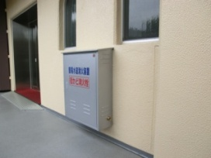
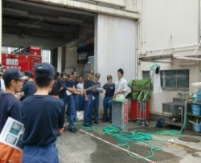
【参考２】「街かど消火栓」「街かど消火ハリアー」の普及活動
主な納入実績（平成２５年１１月現在）
納入先 | 設置場所 | 主な納入先 | 台数 (Ｈはハリアー) | 設置状況
自治体 | 木造住宅密集地域用 | 東京都豊島区Ⅰ期・Ⅱ期他 | ３７
 | 商店街（アーケード）用 | 北九州市消防局、 横浜市六角橋商店街 | ２＋ H１３
町会・自治会 | 会員店舗用 | 東京都浅草防犯健全協力会 | １８
 | 仮設住宅用 | 宮城県南三陸町、岩手県山田町・大槌町、 福島県南相馬市 | ３０ ＋Ｈ５
 | 防災空地整備用 | 神戸市垂水区他 | １＋Ｈ２
 | 木造住宅密集 地域用 | 東京都台東区、横浜市瀬谷区、東京都豊島区内町会 | ６ ＋Ｈ２２
文化財建造物 （神社仏閣・重要文化財） | 神社仏閣、重要文化財用 | 東京都法明寺鬼子母神堂、和歌山県旧中筋家住宅 | ８
文化財建造物（伝建地区） | 文化財伝建地区用 | 福井県熊川宿、鳥取県打吹玉川 | ２
マンション | マンション用 | 東京都ニューライフマンション他 | １２
一般企業 | 工場内防火用 | 某大手自動車メーカー | １７
消防関係 | 普及活動用 | 瀬戸市消防本部他 | ２
個人 | 木造住宅密集地 | 個人宅、個人所有の共同住宅 | ２ ＋H２２
豊島区
北九州市木造市場
南三陸町
神戸市垂水区
法明寺鬼子母神堂
ニューライフマンション
普及活動 | 実施内容
放水デモの実施 | 東京消防庁管内消防署21回、その他消防署7回、 自治体12回、町会・自治会15回、民間6回
防災訓練への 参加・取扱説明 | 東京都2回、豊島区内町会40回、その他自治体17回、 町会・自治会22回、民間3回
展示会出展 | 危機管理産業展3回、東京国際消防防災展1回、 札幌消防防災展1回、全国消防団操法大会3回、としまものづくりメッセ6回、セーフコミュニティ関連2回、住宅防火防災推進シンポジウム他22回
広報活動（放送・掲載） | ＴＶ（テレビ東京・テレビ朝日・サンテレビ・NHKテレビ）、新聞（読売・朝日・産経・神戸・福島民報・日経産業・日刊工業）、専門誌（月刊フェスク・月刊消防・近代消防・消防時代・東京消防機器研究会会報等）

Slide 8
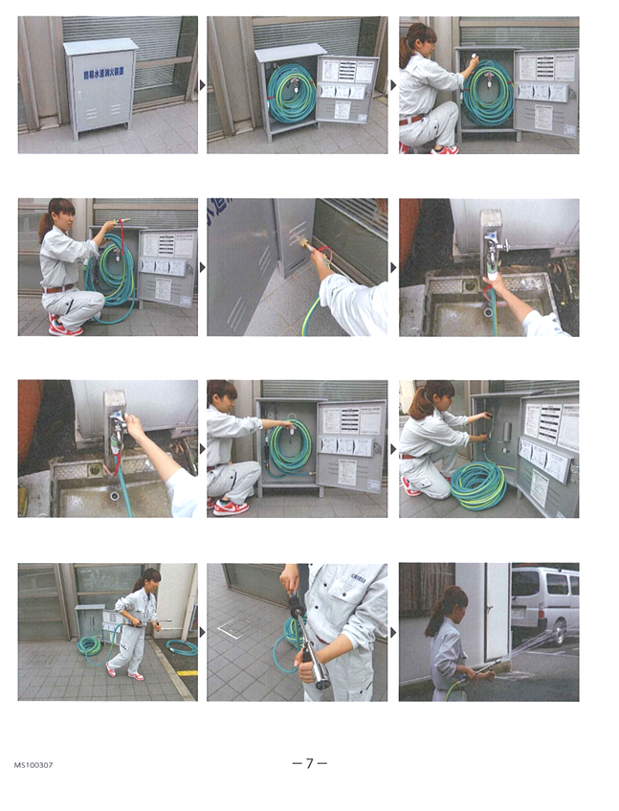



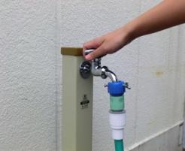



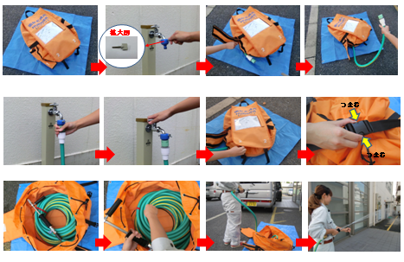
操作方法
街かど消火栓
①扉を開け、給水ホースを
取り出す。
②給水ホースを格納箱横の
接続金具につなぐ。
③水道栓の給水金具に給水
コネクターをつなぎ、蛇
口を全開し注水。
④可倒式ホース架けを手前
に引き放水ホースを落とす。
⑤放水ノズルを取出しホース
を延ばし火元に向け放水
コックを開き放水。
街かど消火
ハリアー
＊迅速な初期消火活動を行なう為に、確実な操作を！
※本製品は水道圧を利用します。 放水のために電気や石油等のエネルギー源を一切使用しないため、環境に優しい製品です。
■ご用命は
■製造元
中央理化工業株式会社
〒170-0002東京都豊島区巣鴨１-４-17
TEL:03-3946-7501 FAX:03-3945-5811
URL:http://www.chirika.co.jp

